Slide 1


PROYECTO
INGENIERIA DE REQUISITOS
INTEGRANTES
Juan David Garces Galarraga
Juan Fernando Cuchala Cantuca
Jaider Emilio Lopes Nastacuas
Carlos Daniel Piarpusan Fuelantala

Slide 2

GESTION DE REQUISITOS
Para el levantamiento de los requisitos en un proyecto de desarrollo de software es importante:
Definir Objetivo.
Planificación de recolección de requisitos.
Uso de herramientas de gestión de requisitos.
Alineación entre requisitos y objetivos del negocio.

Slide 3





FALTA DE HERRAMIENTAS ADECUADAS PARA LA GESTION DE REQUISITOS
DESCRIPCIÓN GENERAL
CONCEPTOS IMPORTANTES
se refiere a la ausencia o insuficiencia de recursos (ya sean software, metodologías, o incluso capacitación) que permitan a los equipos de desarrollo y gestión manejar de manera eficiente los requisitos de un proyecto.
Los requisitos son las necesidades o expectativas que debe cumplir el producto final. Una gestión deficiente de los mismos puede derivar en malentendidos, errores costosos, retrasos y falta de alineación entre los stakeholders.

Slide 4



POSIBLES SOLUCIONES
planteamos 3 posibles soluciones para la gestion de requisitos

Slide 5






01
FOMENTAR LA CAPACITACIÓN EN HERRAMIENTAS Y PROCESOS
Capacitaciones
Benefisio
02
USO DE HERRAMIENTAS DE GESTIÓN DE REQUISITOS ESPECIALIZADAS
Ejemplo: Jira Software.
Jira Software

Slide 6






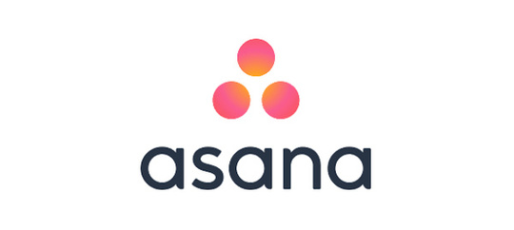
03
IMPLEMENTACIÓN DE METODOLOGÍAS ÁGILES Y USO DE HERRAMIENTAS COLABORATIVAS
Metdologias Agiles
SCRUM
Trello o Asana
Facilitan la adaptación a cambios en los requisitos y mejora la colaboración entre los miembros del equipo.

Slide 7

FALTA DE ALINEACIÓN ENTRE LOS REQUISITOS Y LOS OBJETIVOS DEL NEGOCIO
DESCRIPCIÓN GENERAL
CONCEPTOS IMPORTANTES
Una gestión deficiente puede derivar en malentendidos, errores costosos, retrasos y falta de alineación entre los objetivos del negocio y los requisitos del proyecto.
Requisitos.
Objetivos del negocio.
Alineación.

Slide 8



POSIBLES SOLUCIONES
planteamos 3 posibles soluciones para la falta de alineación entre los requisitos

Slide 9



01
ESTABLECER UN COMITÉ DE ALINEACIÓN ESTRATÉGICA
Crear un comité compuesto por líderes de negocio y equipos técnicos para revisar y alinear requisitos con los objetivos estratégicos.
02
IMPLEMENTAR UN SISTEMA DE SEGUIMIENTO DE MÉTRICAS
Definir métricas clave (KPIs) que midan el progreso de los requisitos en relación con los objetivos del negocio.
03
REALIZAR REVISIONES PERIÓDICAS DE ALINEACIÓN
Programar revisiones regulares (mensuales o trimestrales) para evaluar si los requisitos siguen alineados con los objetivos del negocio.

Slide 10

CONCLUCIONES
Falta de herramientas adecuadas para la gestion de requisitos
La falta de herramientas adecuadas para la gestión de requisitos dificulta la organización, el seguimiento y la comunicación efectiva, lo que puede llevar a errores, retrasos y productos finales que no cumplen con las expectativas del cliente.
Falta de alineación entre los requisitos y los objetivos del negocio
La alineación entre requisitos y objetivos del negocio es esencial para el éxito de los proyectos.

Slide 11

GRACIAS A TODOS
Por su atencion

